Slide 1
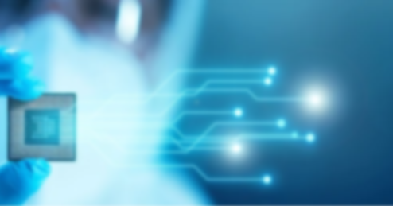
AL COMITÉ DE ADMISIÓN
Maestría Microelectrónica
FIUBA
2024

Slide 2
INTRODUCCIÓN
Ingeniero Electrónico, Mariano Morel
Ciudad de Mar del Plata
Ayudante graduado de las cátedras de CIRCUITOS I y TEORIA DE REDES I
Investigador del ICYTE – FI - UNMDP

Slide 3
FORMACIÓN
Técnico Electrónico egresado de EETN3 de Mar del Plata.
Ing. electrónico egresado de la Universidad Nacional de Mar del Plata.

Slide 4
PROYECTOS y HABILIDADES
“Diseño e implementación de generador BPSK con parámetros regulables” en FPGA. Presentación en CASE / Revista Elektron.
Habilidades en diseño de circuitos y programación de dispositivos lógicos programables / FPGA.

Slide 5
IMPORTANCIA DE LA MICROELECTRÓNICA
La microelectrónica es el motor de avances tecnológicos en dispositivos móviles, comunicación, electrónica de consumo e industria automotriz.
Mi desafío en contribuir al desarrollo de tecnologías más avanzadas y eficientes.

Slide 6
MOTIVACIÓN E INTERESES
Profesionales de la comunidad científica me recomendaron esta maestría.
Particular curiosidad y atracción por la nanotecnología y la fabricación de dispositivos semiconductores.
Creo en la importancia de diseñar circuitos integrados para tecnologías más pequeñas, rápidas y eficientes.

Slide 7
MOTIVACIÓN Y COMPROMISO
Continuación en mi formación académica posgrado, aplicar conocimientos en proyectos innovadores y continuación de línea de trabajo e investigación del laboratorio.
Transmitir experiencia a los alumnos de la carrera de electrónica y computación.

Slide 8
AGRADECIMIENTO
Agradezco la consideración de mi solicitud.
Espero poder formar parte de su programa de Maestría en Microelectrónica 2024.
MUCHAS GRACIAS

